Slide 1
Výzkum v pedagogické praxi
Jan Mareš
Kpsych PdF MU, Brno
Úvodní setkání

Slide 2
Kontakt
Mgr. et Mgr. Jan Mareš, Ph.D.
  mares@ped.muni.cz
    Prosím uvádět v předmětu kód předmětu!
    diskusní fórum předmětu
  konzultační hodiny: úterý 9:30-10:30
    jindy jen po předchozí domluvě
    (Katedra psychologie, Poříčí 31, Brno)

Slide 3
Od kdy do kdy a co za to
Seminární projekt – zpráva z výzkumu:
    Transkript 10-15 min výukového videa z youtube
    dle pravidel a jeho kvalitativní analýza (viz pokyny v Isu)
    Kvantitativní analýza dat z transkriptu
      Podíl projevu učitele a žáků/ chlapci dívky/ čas nechávaný na odpověď žákům…. (deskriptivní statistika, tabulka, graf)
  Vlastní zpráva z výzkumu v požadované struktuře (do 15.12.)
Písemný test ve zkouškovém období (70% min.)

Slide 4

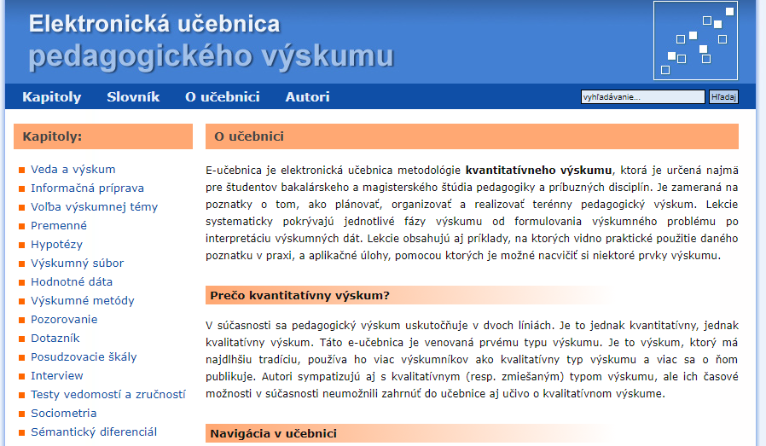
Co číst?
Švaříček, R. a K. Šeďová. (2014). Kvalitativní výzkum v pedagogických vědách. Vydání druhé. Praha: Portál. 377 stran. ISBN 9788026206446.
Gavora, P., et al. (2010). Elektronická učebnica pedagogického výskumu. [online]. Bratislava: Univerzita Komenského. Dostupné z http://www.e-metodologia.fedu.uniba.sk

Slide 5
K čemu může být učiteli dobrá znalost metodologie pedagogického výzkumu?

Slide 6
Kde jste se setkali s pedagogickým výzkumem?

Slide 7
Jakou máte zkušenost s pedagogickým výzkumem?

Slide 8
K čemu
může být pedagogický výzkum
užitečný?

Slide 9
Pro koho může být užitečný?
Student učitelství, student pedagogiky a příbuzných disciplín
Učitel
Ředitel
Škola
Rodiče
Žáci
Vzdělavatelé učitelů
Vzdělávací politika/politici
Lidé pracující ve vzdělávání
Lidé se vzdělávající
Pro koho dál?

Slide 10
Příklady
Kolik je v ČR učitelů a kolik potřebujeme prostředků, když jim chceme přidat?
  http://toiler.uiv.cz/rocenka/rocenka.asp?fbclid=IwAR1Edv6MqMGCHkaKGwGudjcpvTKu3T2YYmiX2AbZ6tXCN3Q-ZPyq7LA2LU8 Hm. A kolik jich bude k 1.1.2020?
Jak funguje profesní indukce začínajících učitelů v ČR (a kolik jich vlastně je)?
  https://munispace.muni.cz/library/catalog/book/1015
Jak funguje česká škola z hlediska práce s dovednostmi, vzděláváním a výsledky na trhu práce
  https://pages.pedf.cuni.cz/uvrv/close/
  (od vstupu do školy přes víceletá gymnázia až po učňovské školství)

Slide 11
Jaké vidíte nedostatky pedagogického výzkumu?
Jak jim lze předcházet?
Jak je lze kompenzovat, pokud jim nelze předcházet?

Slide 12
K čemu může být pedagogický výzkum a metodologie pro Vás osobně užitečný?

Slide 13
Výzkum v pedagogické praxi
Výzkum a výzkumná metotodolgie může být chápána jako:
  Vědní obor – jádrová součást oboru
  Soubor profesí, které poznatky využívají v praxi i ve výzkumu
  Vyučovací předmět(y) pro různé skupiny (a osobní zkušenost s nimi)
  Kulturní a mediální fenomén (soubor „aktuálních“ témat a mediálních postav) – která témata a kteří kolegové to jsou v současnosti?
  …a je potřeba je umět rozlišovat

Slide 14
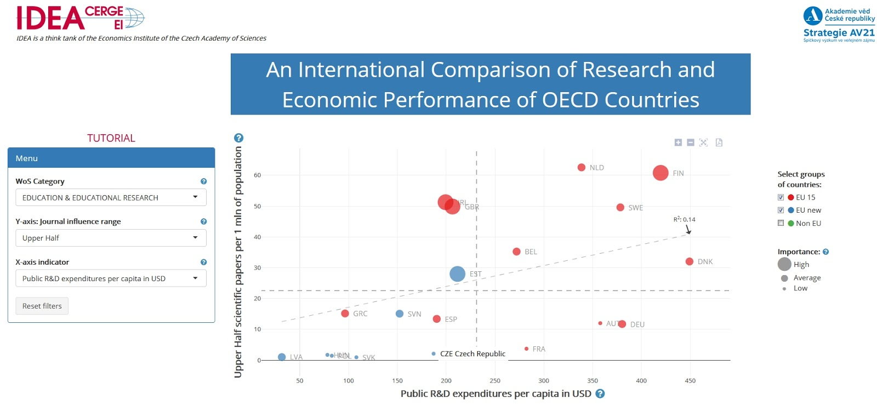
Munich, CERGE institut – mezinárodní srovnání

Slide 15
Věda a její infastruktura (ČR)
Odborné společnosti
  Česká asociace pedagogického výzkumu (ČAPV)
    http://www.capv.cz/
  ČPdS
    http://www.cpds.cz/
Odborné konference (pořádané společnostmi aj.)
Odborné časopisy
  Studia Paedagogica, Orbis Scholae, Pedagogika, Pedagogická orientace, Komenský, e-pedagogium, Lifelong learning(…)
Odborné týmy
  ÚPV FF MU, IVŠV PdF MU, ÚVRV PdF UK, oborové katedry…
  Resortní pracoviště MŠMT (ČŠI – ÚIV, NÚV…)

Slide 16
Příklady dobrého výzkumu (čítanka)
Studium literatury: vícečetné případové studie týmu E. Walterové …
Školní etnografie a další. Pražská skupina školní etnografie – výběr dle zájmu: např. Rvačka od Bittnerové, typy žáků…
Pedagogický (kvazi)experiment. (Brom)
Evaluace. Studium literatury: Cesta ke kvalitě – evaluační nástroje, TIMSS, PISA aj.
Akční výzkum, charakteristika, fáze, příklady realizovaných výzkumů – Finsko atd.

Slide 17
JAK VZNIKAJÍ POZNATKY?
Autorita (J.A.Komenský, Průcha, Gavora…)
A priori – použití rozumu, logiky, intuice
Zkušenost (empirie), tradice
Věda = 2 + 3 + pochybování ….. + 1
Charles Peirce – The Fixation of Belief http://www.peirce.org/writings/p107.html

Slide 18

Věda (a odbornost) jako puzzle ☺

Slide 19
APA styl (jak definujeme dílky v puzzle)
APA styl - není pouze citační normou
Definuje obsah a strukturu odborného sdělení v rámci věd o edukaci a v psychologii (Educational science)
Požadavky v časopisech, pokynech pro práce atd.
Cílem přehlednost a srozumitelnost odborného sdělení
Viz např. https://owl.purdue.edu/owl/research_and_citation/apa_style/apa_style_introduction.html
Ve stručnější podobě v češtině např. https://www.phil.muni.cz/journals/index.php/studia-paedagogica/pages/view/citation

Slide 20
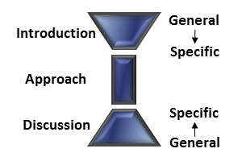
Struktura práce (volně dle APA)
Abstrakt
Úvod (představení tématu v širším kontextu)
Část teoretická (přehled současných informací o tématu; přehledová studie) – v závěru souhrn, který je východiskem pro výzkumnou či praktickou aplikaci
Část praktická (výzkumná) – formulace problému, výzkumné otázky (a z nich vyplývající hypotézy), popis zvolených metod, popis zkoumaných osob, popis výsledků,
Diskuse (co všechno mohlo ovlivnit výsledky, jaké jsou zkušenosti a co mělo být uděláno jinak i v porovnání s podobnými studiemi))
Závěr (stručný)
Literatura
Přílohy
Popis standardu na KPsy PdF MU prací viz http://www.ped.muni.cz/wpsy/doc/pokyny_pro_zaverecne_prace_kpsy_ver_2.pdf

Slide 21
Metodologie
VĚDA
VĚDECKÉ POZNATKY
PSY/PED
VÝZKUM
PROFESE
PRAKTICKÉ POZNATKY
JAK POSUZOVAT PLATNOST POZNATKŮ?
JAK VYTVOŘIT POZNATEK - UDĚLAT DOBROU BP/DP?
AJ: methodology, findings, science, profession, research, validity, thesis
Notes:
Budování vědeckých poznatků je principielně jednodušší (kontext se snažíme epliminovat, nikoli zohledňovat).
Věda je sada nástrojů k učení se ze zkušenosti. (mitchell, jolley)

Slide 22
Když se řekne… věda
EXPLORAČNÍ VÝZKUM
INDUKCE
JEVY
DATA
TEORIE
DATA
DATA
DEDUKCE
HYPOTÉZY
KONFIRMAČNÍ VÝZKUM
VZOREK
METODA
DESIGN
ANALÝZA
AJ: phenomena, (empirical) data, facts, induction, theory, deduction, hypotheses, sample, method, design, analysis, exploratory and confirmatory research, statistics
Notes:
Jevy = realita. Teorie = naše konstrukce, reprezentace reality. Je-li konstrukce dobrá, daří se nám lépe využívat reality ku prospěchu svému.
Porozumění s tím nemá co dělat. Pravda je filozofický pojem.
Analýza – deskriptivní.
Statistická indukce již je součástí indukce.
Co dělá vědu vědou, je především systematičnost, kontrolovatelnost tvorby dat – objektivita(intersubjektivita). V kval bychom přidali ještě badatelovy hodnoty, čas a místo….
Fakta jsou výsledky analýzy dat, jde o tvrzení o datech.
Filozofie vědy se zabývá především vztahem mezi jevy a daty.

Slide 23
MAPA VÝZKUMU
CO VŠECHNO PATŘÍ DO VÝZKUMU?
DESKRIPCE
TYP
VÝZKUMU
PREDIKCE
NÁPAD
VYSVĚTLENÍ
ANALÝZA A
INTERPRETACE
DAT
VÝBĚR
ZKOUMANÝCH
OSOB
NENÁHODNÝ
VÝBĚR
VÝZKUMNÁ
OTÁZKA
NÁHODNÝ
VÝBĚR
KOMUNIKACE
VÝSLEDKŮ
HYPOTÉZY
POZOROVÁNÍ
METODA
SBĚRU DAT
Co chci zkoumat?
DOTAZOVÁNÍ
Co jsem zjistil?
ANALÝZA
PRODUKTŮ
Jak to chci zkoumat?

Slide 24
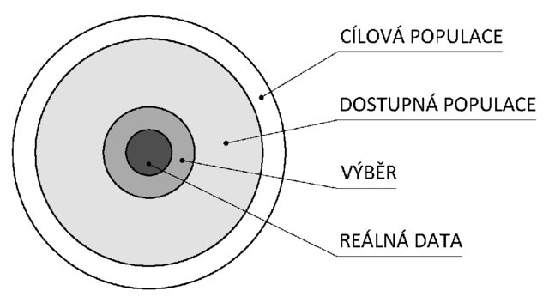
Výzkumný vzorek (Soukup, Kočvarová, 2016)
https://www.researchgate.net/publication/309620493_Velikost_a_reprezentativita_vyberoveho_souboru_v_kvantitativne_orientovanem_pedagogickem_vyzkumu

Slide 25
Etické aspekty výzkumu
GDPR – ochrana osobních údajů (dat) v elektronických systémech (vč. biometrických – hlas, pohyb)
Standardy na úrovni národní i oborové úrovni (vč. odborných společností)
  www.výzkum.cz
  Etický kodex české pedagogické vědy a výzkumu
    https://journals.muni.cz/pedor/article/view/1225/934

Slide 26
KONCEPČNÍ A PRAKTICKÁ STRÁNKA VÝZKUMU
VÝZKUMNÁ OTÁZKA
HYPOTÉZA
KONCEPČNÍ
STRÁNKA VÝZKUMU
PRAKTICKÁ
STRÁNKA VÝZKUMU
EXTERNÍ VALIDITA
ZKOUMANÝ SOUBOR
KONSTRUKTOVÁ VALIDITA
METODA SBĚRU (TVORBY) DAT
INTERNÍ VALIDITA
DESIGN VÝZKUMU
VALIDITA ZÁVĚRŮ
ANALÝZA DAT
AJ: research question, hypothesis, external validity, construct validity, internal validity, validityof findings, research sample, method of data collection, research design, data analysis
upraveno dle Trochim, Donnelly, www.socialresearchmethods.net

Slide 27
JAK POZNÁM DOBROU VÝZKUMNOU OTÁZKU?
①
VÝZKUMNÁ OTÁZKA JE ZODPOVĚDITELNÁ
Kolik andělů může tančit na špičce špendlíku?
Sledované proměnné musí být měřitelné
Často měříme jevy nepřímo
②
JE FORMULOVÁNA VÝZKUMNÁ OTÁZKA NE POUZE TÉMA
Život nadaných žáků.
Je jasné co chceme zkoumat?
Je jasné k čemu chceme dospět?

Slide 28
JAK POZNÁM DOBROU VÝZKUMNOU OTÁZKU?
③
VÝZKUMNÁ OTÁZKA JE PŘIMĚŘENĚ ÚZKÁ
Proč žáky nebaví škola?
Zúžení výzkumné otázky zpřesňuje výzkumný projekt.
④
VÝZKUMNÁ OTÁZKA JE HODNOTNÁ,
SMYSLUPLNÁ, NENÍ BANÁLNÍ
Ovlivňují nějak SPU únavu žáků ve výuce?
Zkoumání přináší nové informace
Není zbytečné ji zkoumat

Slide 29
ZÁKLADNÍ CHYBY PŘI FORMULOVÁNÍ VÝZKUMNÉ OTÁZKY
①
MALÁ NEBO ŽÁDNÁ ORIENTACE V LITERATUŘE
NEZNALOST ZDROJŮ, MÁLO ČASU NA STUDIUM
②
NESYSTEMATICKÉ ZPRACOVÁNÍ LITERATURY
ZPRACOVÁNÍ TOHO, CO MI PŘIŠLO POD RUKU
③
STUDIUM JEN DOMÁCÍ LITERATURY
NEZNALOST JAZYKA NEBO VÍRA V DOSTATEČNOST DOMÁCÍCH ZDROJŮ
④
NEKVALITNÍ ZDROJE
STUDIUM UČEBNIC, NEVHODNÉ ČASOPISY, POCHYBNÉ INTERNETOVÉ ZDROJE, AUTORITY

Slide 30
JAKÉ JSOU ZÁKLADNÍ CÍLE VĚDECKÉHO SNAŽENÍ?
①
DESKRIPCE
DESKRIPTIVNÍ VÝZKUMNÝ PROJEKT
Jaké strategie učení používají úspěšní studenti?
Co je to? Kolik toho je? Jak často se to vyskytuje?
Popis a klasifikace sledovaného jevu
②
PREDIKCE
KORELAČNÍ VÝZKUMNÝ PROJEKT
Souvisí míra studijní úspěšnosti s množstvím strategií učení žáka?
Zda a jak těsně spolu jevy souvisejí
Umožňuje predikci jevů

Slide 31
JAKÉ JSOU ZÁKLADNÍ CÍLE VĚDECKÉHO SNAŽENÍ?
③
VYSVĚTLENÍ
EXPERIMENTÁLNÍ VÝZKUMNÝ PROJEKT
Je nízké sebehodnocení příčinou užívání drog?
Co zapříčiňuje co?
Umožňuje identifikovat kauzalitu vztahu

Slide 32
CO JE TO HYPOTÉZA A JAK VZNIKÁ?
PŘEDPOKLÁDANÝ VÝSLEDEK VÝZKUMNÉHO PROJEKTU
CO OČEKÁVÁM, ŽE VYJDE
HYPOTÉZY SPECIFIKUJÍ VÝZKUMNÝ PROBLÉM
VÝZKUMNÁ OTÁZKA
Existuje vztah mezi tendencí chovat se prosociálně a vyžadováním
prosociálního chování od druhých?
HYPOTÉZA
Lidé s větší tendencí k prosociálnímu chování více vyžadují
prosociální chování od ostatních.

Slide 33
Výzkumná otázka a dotazování
Výzkumná otázka je tím, na co hledáme v celém projektu odpověď
Dotazování – metoda, kterou operacionalizujeme indikátory jevu či jevů, které nás zajímají
Jedná se tedy o dvě odlišné části řešení (výzkumného) problému!

Slide 34
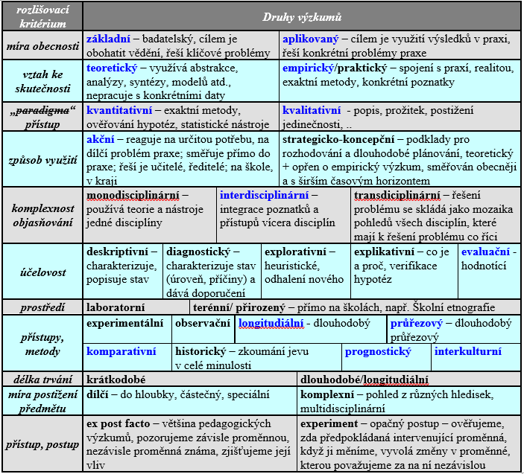

Slide 35
Přínos Educational Science pro další obory
- Aster (1990) uvádí:
regresní analýzu (R.T. Thorndike),
analýzu kovariance (A. Porter),
zjišťování reliability testů a dotazníků (L. Cronbach),
multivariační metody později zužitkované ve statistických počítačových programech typu SPSS - Statistical Programs for Social Scienes (B. Cooley, P. Lohnes)
meta-analýzu výsledků empirických výzkumů (G. Glass, I.V. Hedges).
jedná se ale i např. o action research, practice-based research...

Slide 36
Práce s literaturou
K tématu je vhodné si obstarat přiměřené množství literatury ;)
Literaturu může doporučit vedoucí, důležitý je i vlastní výběr
Průběžně je velmi dobré psát si poznámky a vytvářet seznam literatury
  („Odkud, doprčic, byla ta modrá knížka? A tohle jsem našel kde?“)
  Od začátku podle normy APA
    Užitečný on-line nástroj http://www.citace.com/

Slide 37
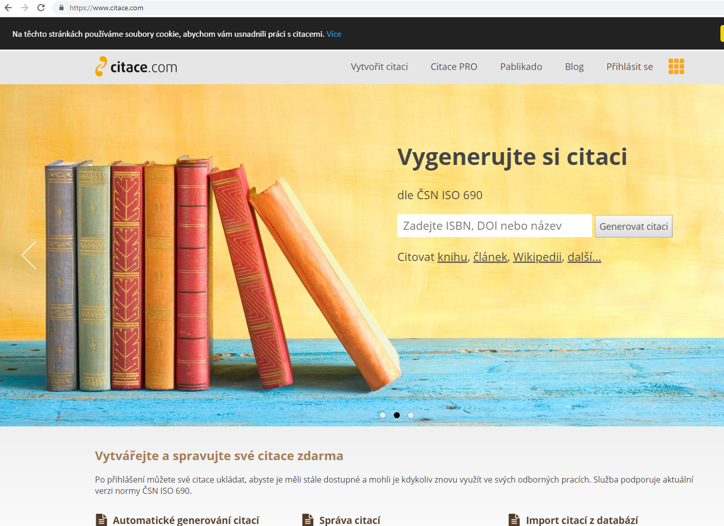

Slide 38
Výsledkem práce s literaturou je přehledová studie (teoretický úvod) a také dobrá diskuse výsledků
srv. Mareš, Jiří (2014). Přehledové studie: jejich typologie, funkce a způsob vytváření. Pedagogická orientace, 23(4), 427–454. doi: http://dx.doi.org/10.5817/PedOr2013-4-427
Kde vzít podklady k přehledu?

Slide 39
Práce s literaturou (2)
Zdroje – dostupné nejčastěji v knihovnách
  PedF MU - http://katedry.ped.muni.cz/knihovna
  Odborné knihy – monografie (učebnice konzultovat s vedoucím)
    V angličtině - http://katedry.ped.muni.cz/knihovna (doporučuji encyklopedie a Taylor & Francis – kolekce Social Science & Humanities Library)
    Google books http://books.google.cz/
  Odborné časopisy – Pedagogika, Čs. psychologie, e-psychologie, Studia Paedagogica, Školský psychológ, Orbis Scholae, Pedagogika.sk, Journal of Pedagogy / Pedagogický casopis...
    Scholar google http://scholar.google.cz/
  Sborníky z konferencí
    např. ČAPV,…
  Vzdělávací portály – http://www.ceskaskola.cz/ (…)
  Stránky občanských sdružení a neziskových organizací www.nadani.cz aj.
  Veřejné zdroje informací – MŠMT, weby škol, ČŠI atd.

Slide 40
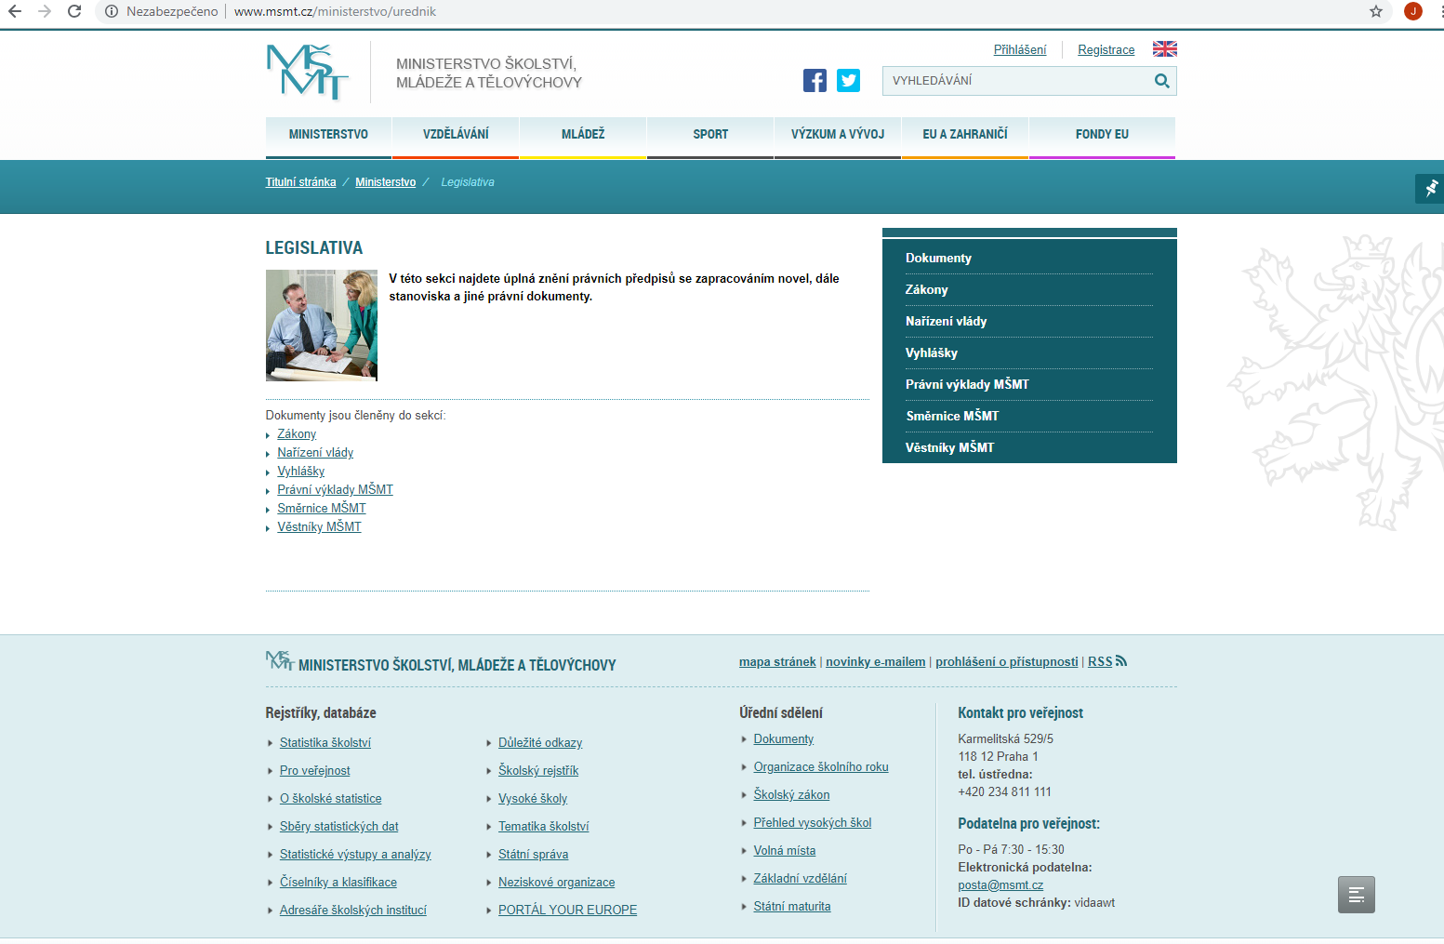
Legislativa

Slide 41
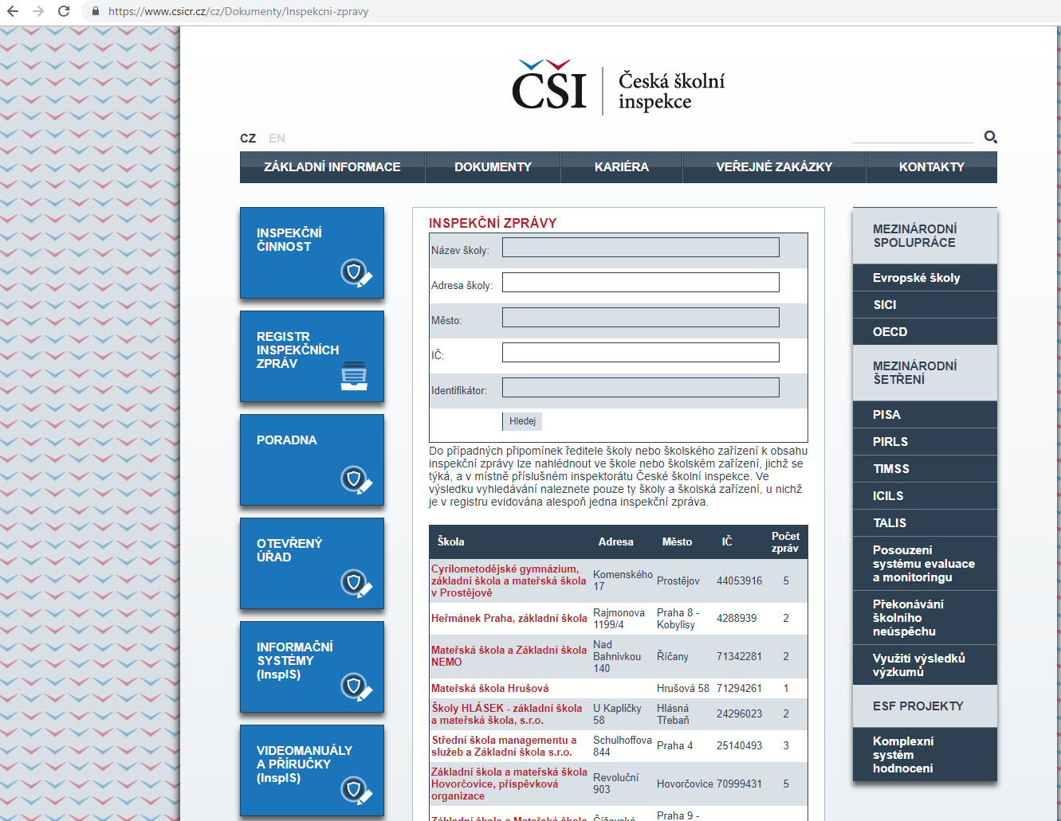
Veřejně dostupné informace

Slide 42
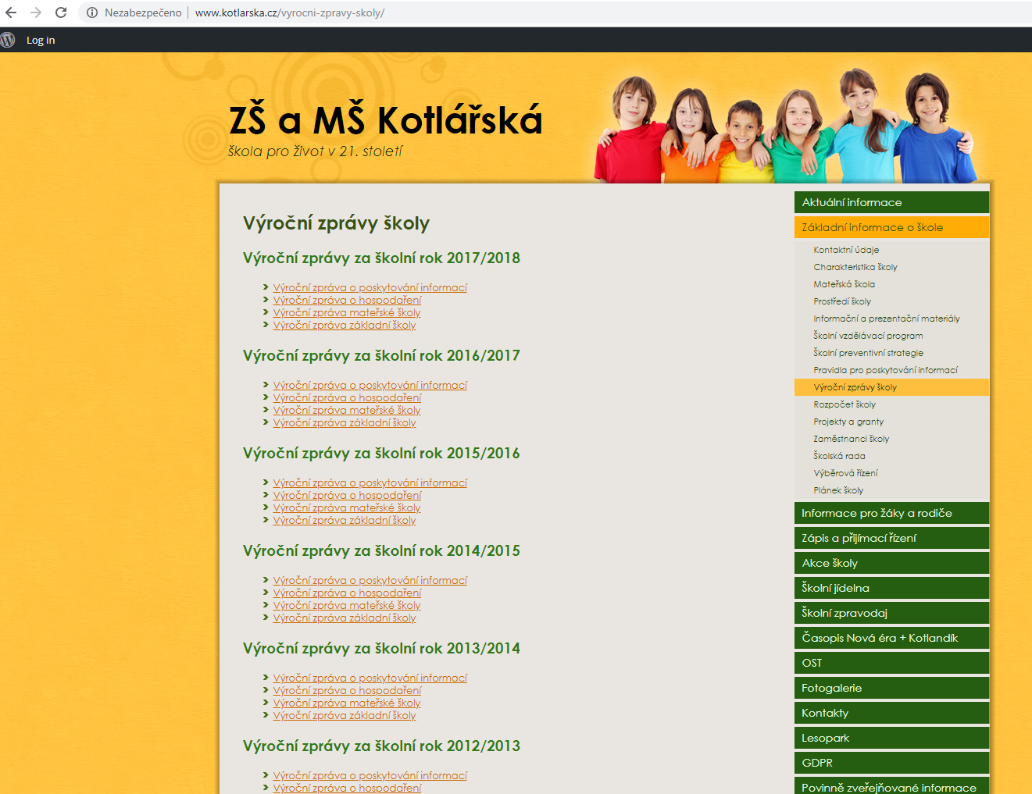
Veřejně dostupné informace

Slide 43
Práce s literaturou (3)
Nutnost definovat klíčová slova (a jejich varianty) i v angličtině – užitečná pomůcka - slovníky
Vyhledávání
  V katalogu knihovny PedF MU a dalších
  V českém interentu (seznam, google)
  V anglických odborných časopisech
    http://katedry.ped.muni.cz/knihovna/e-zdroje/databaze
      EBSCO,
      SCOPUS
      ERIC - Educational Resource Information Center
      JSTOR (…)

Slide 44
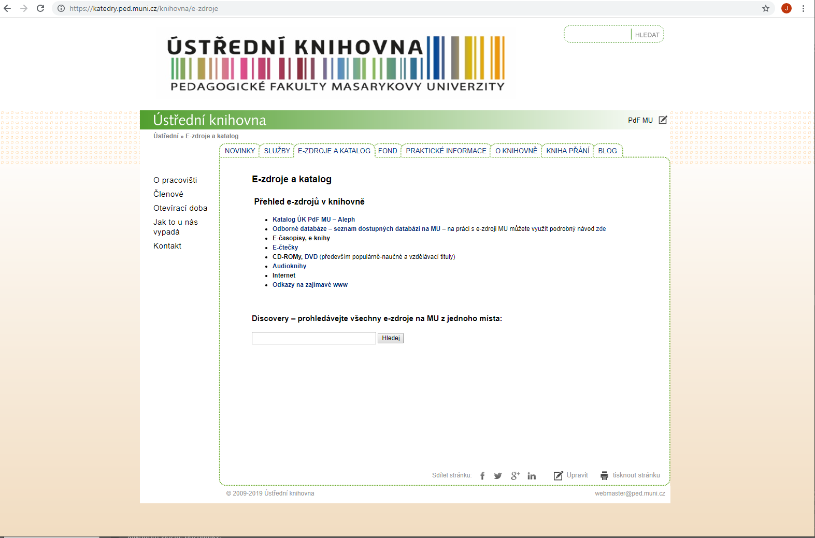
Odborné zdroje

Slide 45
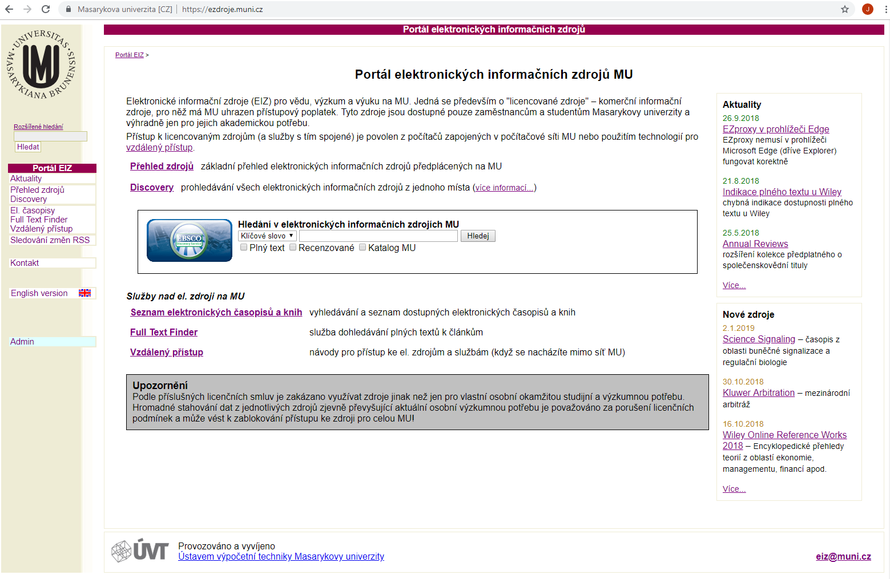
Odborné zdroje

Slide 46
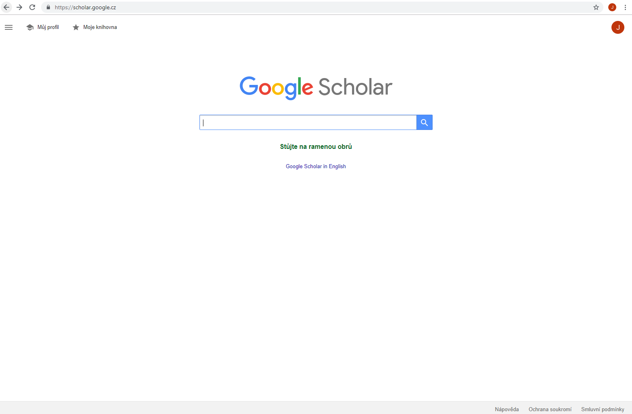
Odborné zdroje

Slide 47
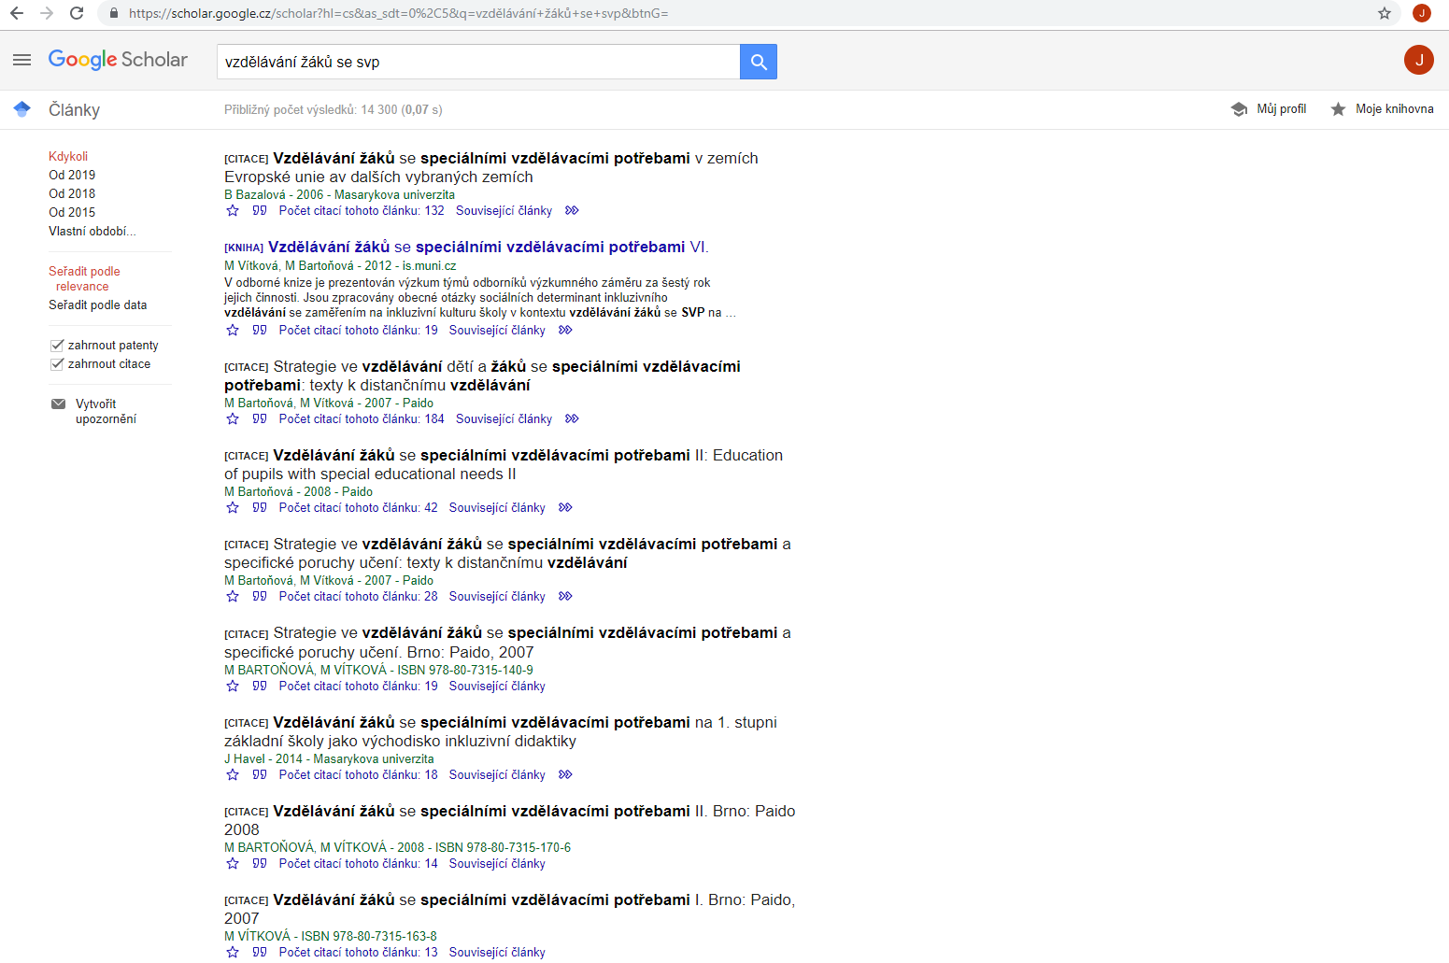
Odborné zdroje

Slide 48
časopisy
Odborné zdroje

Slide 49
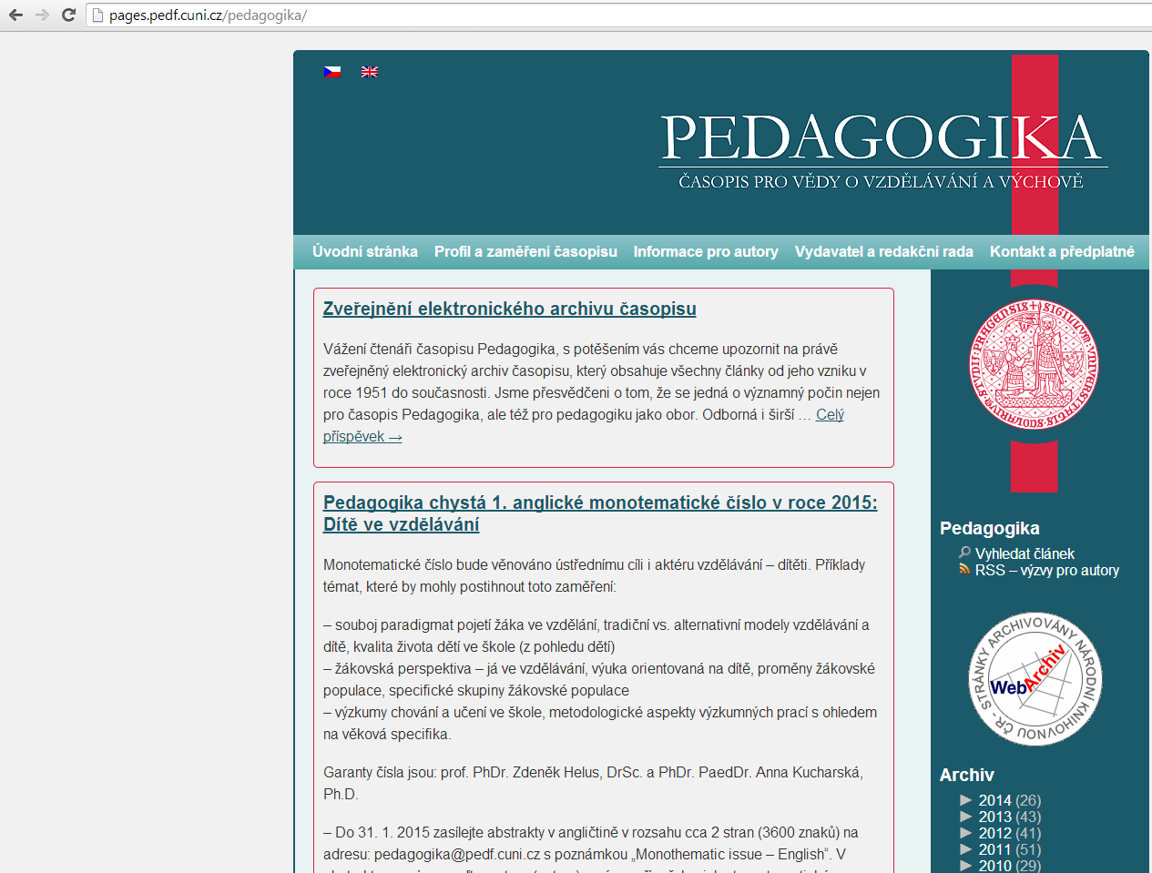

Slide 50
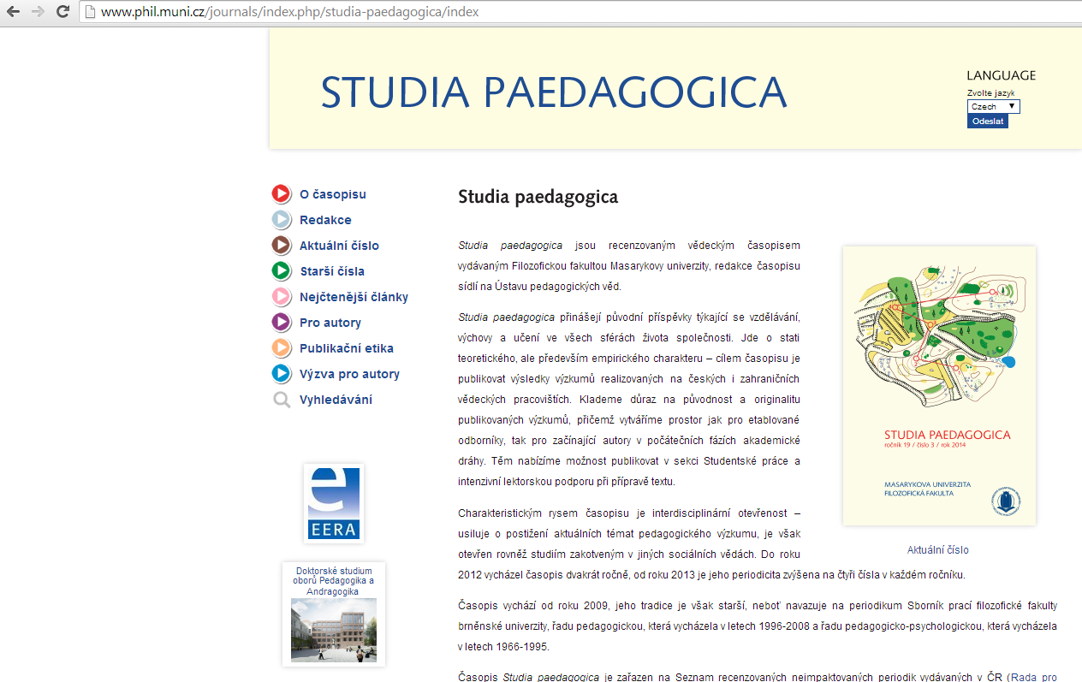

Slide 51
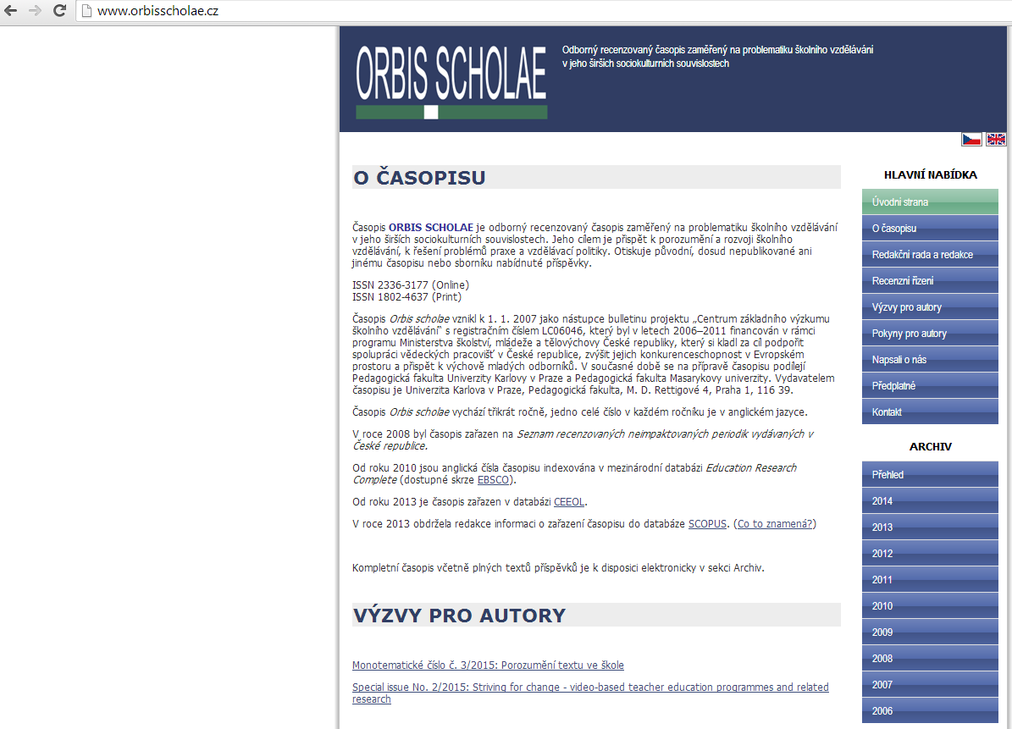

Slide 52
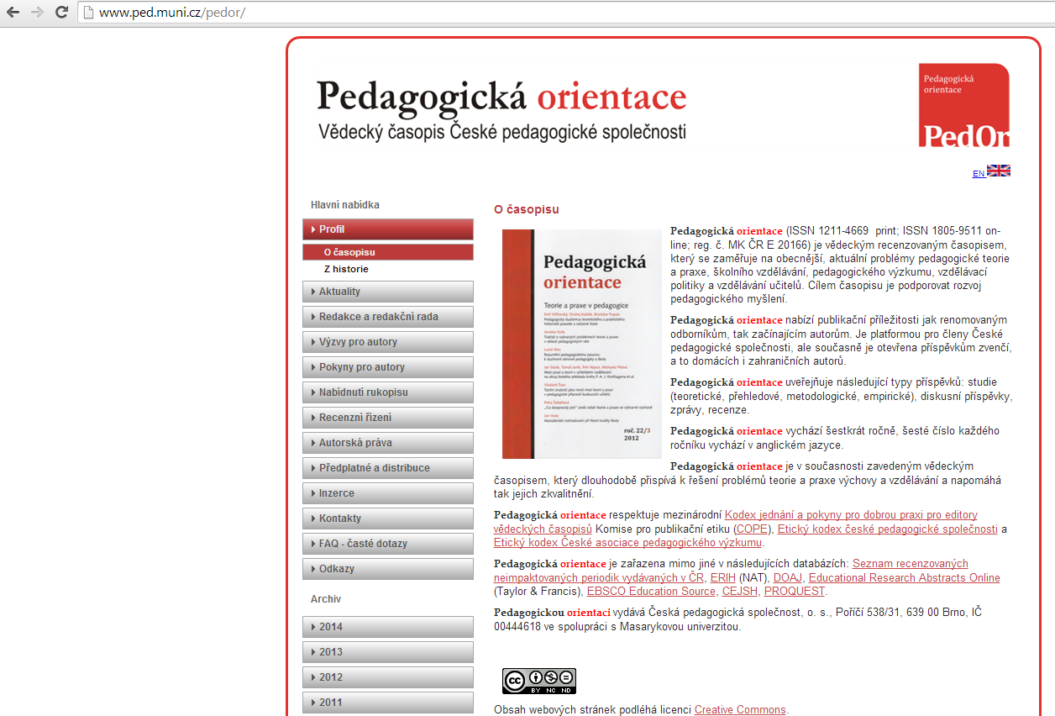

Slide 53
Technické aspekty práce
Nepracujte s programovým vybavením, se kterým neumíte ;)
Zálohujte průběžně svou práci a nejméně 2x a na různé datové nosiče (flash disk, cloud) a aspoň jednu zálohu mějte jinde, než máte PC (krádež, požár… ;)
Udržujte i archiv starších verzí práce… pro případ, že aktuální dokument zhavaruje
Sežeňte si někoho, kdo si po Vás práci přečte (20x viděná hloupost je „neviditelná“)
Nezapomeňte zkontrolovat titulní stranu ;)

Slide 54
Prezentace práce
Naučte se o své práci mluvit (5-6 vět které stručně popíší podstatu problému a Váš přístup k němu)
Na obhajobu si nachystejte stručný projev, který popíše:
  Problém
  Metodu
  Výsledky
Oponent není Váš nepřítel, ale člověk, který je placen za to, aby na Vaší práci našel to dobré i to špatné… a že může mít jiný názor pro Vás může být přínosné ;)

Slide 55
Rozšiřující kurzy pro zájemce
Kurzy Ústřední knihovny PdF MUNI
  https://katedry.ped.muni.cz/knihovna/sluzby/informacni-vzdelavani
Kurz KPsy PdF MUNI (pro ty co jsou z Brna a mají v úterý odpoledne volno ☺)
  Ps_0002 Metodologický seminář k přípravě diplomových prací

Slide 56
Kvalitativní výzkum

Slide 57
Kvalitativní výzkum
Odlišný způsob výzkumu než kvantitativní, protipól
Dnes komplementární
V sociálních vědách dnes preferovaný
U nás zejména:
  Pražská školní skupina školní etnografie (Kučera a spol.)
  FF MU (projekt kvalitativního výzkumu)
  Sociologové (Katrňák atd.)
  Na PdF MU ……

Slide 58
Východiska
Terénní práce výzkumníka
Hluboké poznání a jemná analýza konkrétního prostředí
Prostředí = celistvá kultura
Kultura = soubor hodnot, postojů, pravidel chování skupiny lidí
Skupina = obyvatelé městečka, školní třída, mládežnická skupina, učitelský sbor, ….

Slide 59
Rysy kvalitativního výzkumu
Viz materiály ke kvalitativnímu a kvantitativnímu výzkumu
Dlouhodobost
Intenzivnost
Podrobný zápis (zaznamenává se skoro vše, pak se analyzuje)
  Během pozorování krátké zápisky, poznámky, pak složení celkového obrazu
Vysvětlování očima zkoumaných osob
  Popis rozdílů, jak se jednotlivé osoby dívají na danou věc, prožívají ji =. Pak složení celistvého, vnitřně diferencovaného obrazu prostředí

Slide 60
Typické metody
Nestrukturované pozorování
  Zejména převažuje tzv. participační pozorování
Etnografické interview
Metoda životní historie

Slide 61
Postup při kvalitativním výzkumu
Analytická indukce
Konstantní komparace

Slide 62
Postup analytické indukce
Volba,stanovení výzkumného problému
Vstup do terénu, sběr údajů o 1 tzv. prvotním případu (1 škola, třída, člověk)
Formulování prvotní hypotézy (nebo teorie) na základě prvotních údajů
Rozšíření okruhu zkoumaných osob, ověřování prvotní hypotézy
Pokud hypotéza neodpovídá, přeformuluje se
Hledání negativních případů = těch,které nepotvrzují hypotézu
Formulace nové hypotézy
Pokud již všechny případy hypotéze vyhovují, vytvoření nové teorie na jejím základě. Pokud ne, proces pokračuje.

Slide 63
Zkrácený postup analytické indukce
Celý postup je velmi náročný a zdlouhavý
Někdy se zkracuje:
Hned na začátku se zvolí skupina osob
Okruh se již nerozšiřuje
Formulovaná hypotéza se zdokonaluje pouze ve vztahu k této skupině
Hypotéza vyhovuje ale pouze této skupině
Časově úspornější,ale méně přesné

Slide 64
Postup konstantní komparace
Nestanovuje se hypotéza na začátku, pouze se stanovuje výzkumný problém a zkoumané osoby
Sbírají se údaje, hledají se společné a rozdílné prvky, formulují se kategorie prvků, třídí se do kategorií, pak se syntetizuje
Sběr údajů zaměřený na zpřesnění kategorií – nevhodné kategorie se vylučují, přijímají se nové, zjišťují se vztahy mezi nimi. Formuluje se hypotéza.
Další zpřesňování pohledu – nacházení společných rysů a pravidelností

Slide 65
Postup konstantní komparace
Jedná se o sled kroků, které probíhají současně
Neustále se srovnává, komparují se data a kategorie
Dokud se nedospěje k uspokojivému vysvětlení jevů (teorii)

Slide 66
Výběr případů v kvalitativním výzkumu
Záměrný výběr – proto, aby osoby byly vhodné (měly potřebné vědomosti a zkušenosti)
    Nikdy se nepoužívá náhodný výběr (požadovaný u kvantitativního výzkumu)
Vždy reprezentativní (jiné pojetí než u kvantit. výzkumu)
  Osoby dobře reprezentují dané prostředí
    dokonale dané prostředí znají, dlouho v něm žili…

Slide 67
Výběr případů
Používá se kumulativní výběr
  podmnožina záměrného výběru
  začíná se s 1 člověkem, malou skupinkou
  okruh se rozšiřuje
  Tzv. snowball sampling (sněhová koule)

Slide 68
Výběr případů – další možnosti
Používají se i další varianty:
Výběr extrémních případů
    Vybere se učitel, který způsobuje konflikty v učitelském sboru
Výběr případů s dobrou reputací
    Vybere se škola, která je známa dobrými vztahy s rodiči
    Rodina, jejíž děti jsou mimořádně talentované

Slide 69
Výběr případů
– srovnání s kvantitativním přístupem
Ve srovnání s kvantitativním výzkumem se zkoumá méně případů
Jde však o intenzivní, hluboké zkoumání
  E povrchní, impresní postřehy
Často se odhalí mnoho nových, překvapujících skutečností

Slide 70
Vstup do terénu
Je v kvalitativním výzkumu klíčový moment
    Sblížení se zkoumanými osobami
    Akceptování výzkumníka je podmínkou výzkumu
Vrátný (gatekeeper) – pochopí výzkum, otevře prostředí výzkumníkovi
Sponzoři – společní známí, zprostředkují první kontakty
Utajení (covert research) – výzkumník pracuje jako člen skupiny, skupina neví,že ji zkoumá
    Učitel je výzkumníkem – náročné učit a zároveň to sledovat a zapisovat
Důležitý je vzhled, oblečení – zejména pro děti a učitele

Slide 71
Validita a reliabilita u kvalitativního výzkumu
Reliabilita je slabinou
Validita je silnou silnou stránkou

Slide 72
Reliabilita
Kvalitativní výzkum je protipólem kvantitativního
Zkoumají se specifické situace (než typické) => není možno vyhovět základnímu požadavku reliability – replikovat výzkum
    Situace se totiž mění
Povinností je popsat přesně metody a postupy, aby si čtenář mohl ověřit korektnost postupu

Slide 73
Validita
Zabezpečuje se
  dlouhodobostí výzkumu
  přímým kontaktem s realitou
  rozsáhlým,velmi konkrétním, výstižným, přesným popisem; často s použitím autentických citátů

Slide 74
Triangulace
Důležitý prostředek k podpoře validity
Protínání (z navigace, geodézie), křížová validizace
Několik způsobů:
  Použití více zdrojů údajů
    Výroky osob o události a novinové články
  Více metod sběru údajů
    Každá uchopí téma z jiného úhlu
    Např. participační pozorování, interview, studium dokumentů
  Triangulace výzkumníků
    Více osob zkoumá, konfrontují se jejich závěry
  Více teoretických přístupů
    Umožní to podívat se na zjištěné údaje z více hledisek

Slide 75
Metody kvalitativního výzkumu
Hlavní metodou je výzkumník sám – porozumět lidem a událostem
Výzkumné metody mají své ustálené kroky, ulehčí práci v terénu a zpracování údajů

Slide 76
Pozorování v kvalitativním výzkumu
Používá se nestrukturované pozorování
Nepoužívají se pozorovací systémy
Stanoveny jsou pouze události,jevy, osoby, které se pozorují
=> pružný přístup, odhalují se nové, nečekané jevy
Několik variant – dle selektivnosti záznamu událostí
  Vzorky událostí (selektivní)
  Terénní zápisky
  Participační pozorování (výzkumník se spoluúčastní)

Slide 77
Etnografické interview
Liší se od kvantitativního interview
  Snaží se zjistit, jak lidé interpretují svět kolem sebe, jaké významy připisují událostem
  Informant (ne respondent) – informuje, odhaluje, ne odpovídá jen na otázky
  Naslouchá více, nehovoří skoro, monolog, výzkumník by měl hovořit méně než informant
    Základní pravidlo: čím hovoří jeden méně, tím více hovoří druhý
  Projevuje sympatie
  Čte se mezi řádky
  Nestrukturované nebo strukturované s širokými otázkami

Slide 78
Etnografické interview
Liší se od kvantitativního interview
  Přátelský rozhovor
  Informant někdy ani neví, že se jedná o interview
  Atmosféra uvolněná
  Realizuje se v přirozeném prostředí informanta Serie interview – prohlubuje se téma, opakuje se, bere se z jiného úhlu pohledu nebo se bere další téma, otázky se opakují
  Používá se jazyk, výrazy informanta (ne vědecký apod.)
  Tón řeči se má přibližovat běžné, každodenní komunikaci
  Výzkumník považuje informanta za sobě rovného

Slide 79
Etnografické interview II
Interview vždy začíná „zahřátím“ informanta – nejprve se začíná běžným rozhovorem
Tím se nastolí raport = příjemné, uvolněné ovzduší mezi výzkumníkem a informantem
  Příznakem toho, že raport nevznikl, jsou jednoslovné odpovědi informanta
Obvykle se interview nepoužívá jako samostatná metoda, ale je součástí více metod (pozorování, analýzy artefaktů atd.)

Slide 80
Etnografické interview II
Zjištěné údaje se ověřují specifickým způsobem – zpětná verifikace
  výzkumník se vrátí k informantovi (až interview přepíše a po určitém časovém odstupu)
  a ověřuje, zda to, co ten odpověděl, zda to správně pochopil
  Informant často poskytne další důležité informace
  Problematika se prohloubí
  Etické – informant má právo vědět, jaks e jeho slova zapsala a vysvětlila

Slide 81
Pražská skupina školní etnografie
http://userweb.pedf.cuni.cz/kpsp/etnografie/vyzkum.htm

Slide 82
Qualitative Research Resources on the Internet
http://www.nova.edu/ssss/QR/qualres.html

